Slide 1
Петченко Иван
НАЙТИ
И
УВЕКОВЕЧИТЬ
МБОУ СОШ №39
4А класс

Slide 2
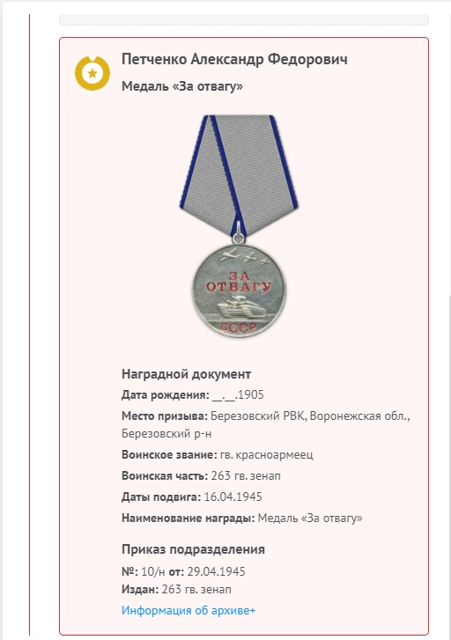
Петченко Александр Федорович

Slide 3
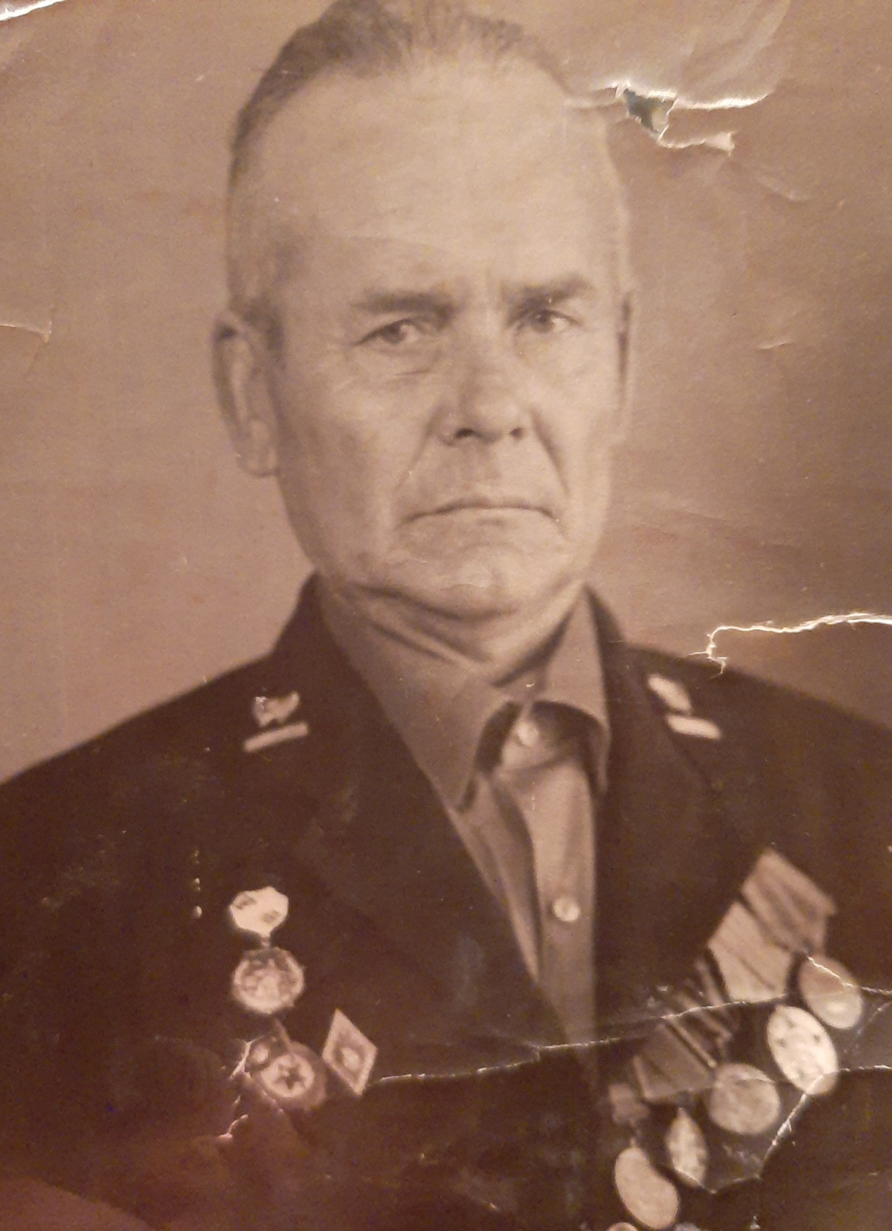
Гольцов Иван Михайлович ( 1910-1984)

Slide 5
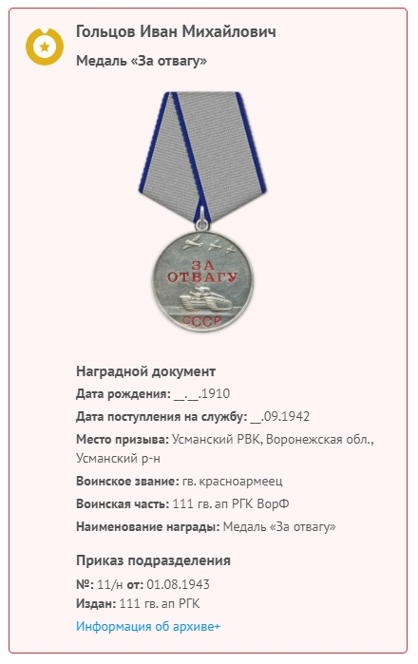
Подвиг и награды

Slide 6
Шапоров Николай Михайлович
(19.12.1919-05.12.1996)
Мой прадедушка в 1939 году был призван на службу в ряды Советской Армии, а в 1941 году ушел на фронт.
В составе 145 гвардейского стрелкового полка 66 гвардейской стрелковой дивизии отбивал удары противника на полях Украинской ССР. В октябре 1943 года форсировали Днепр. Там, во время боевого задания, прадедушка получил осколочное ранение в ногу, оказавшись в воде. Но его боевой конь спас его, вытащил из воды. После госпитализации и выписки прадедушка обучал новобранцев военному делу. В мае 1944 года окончил военную службу и вернулся домой.

Slide 7
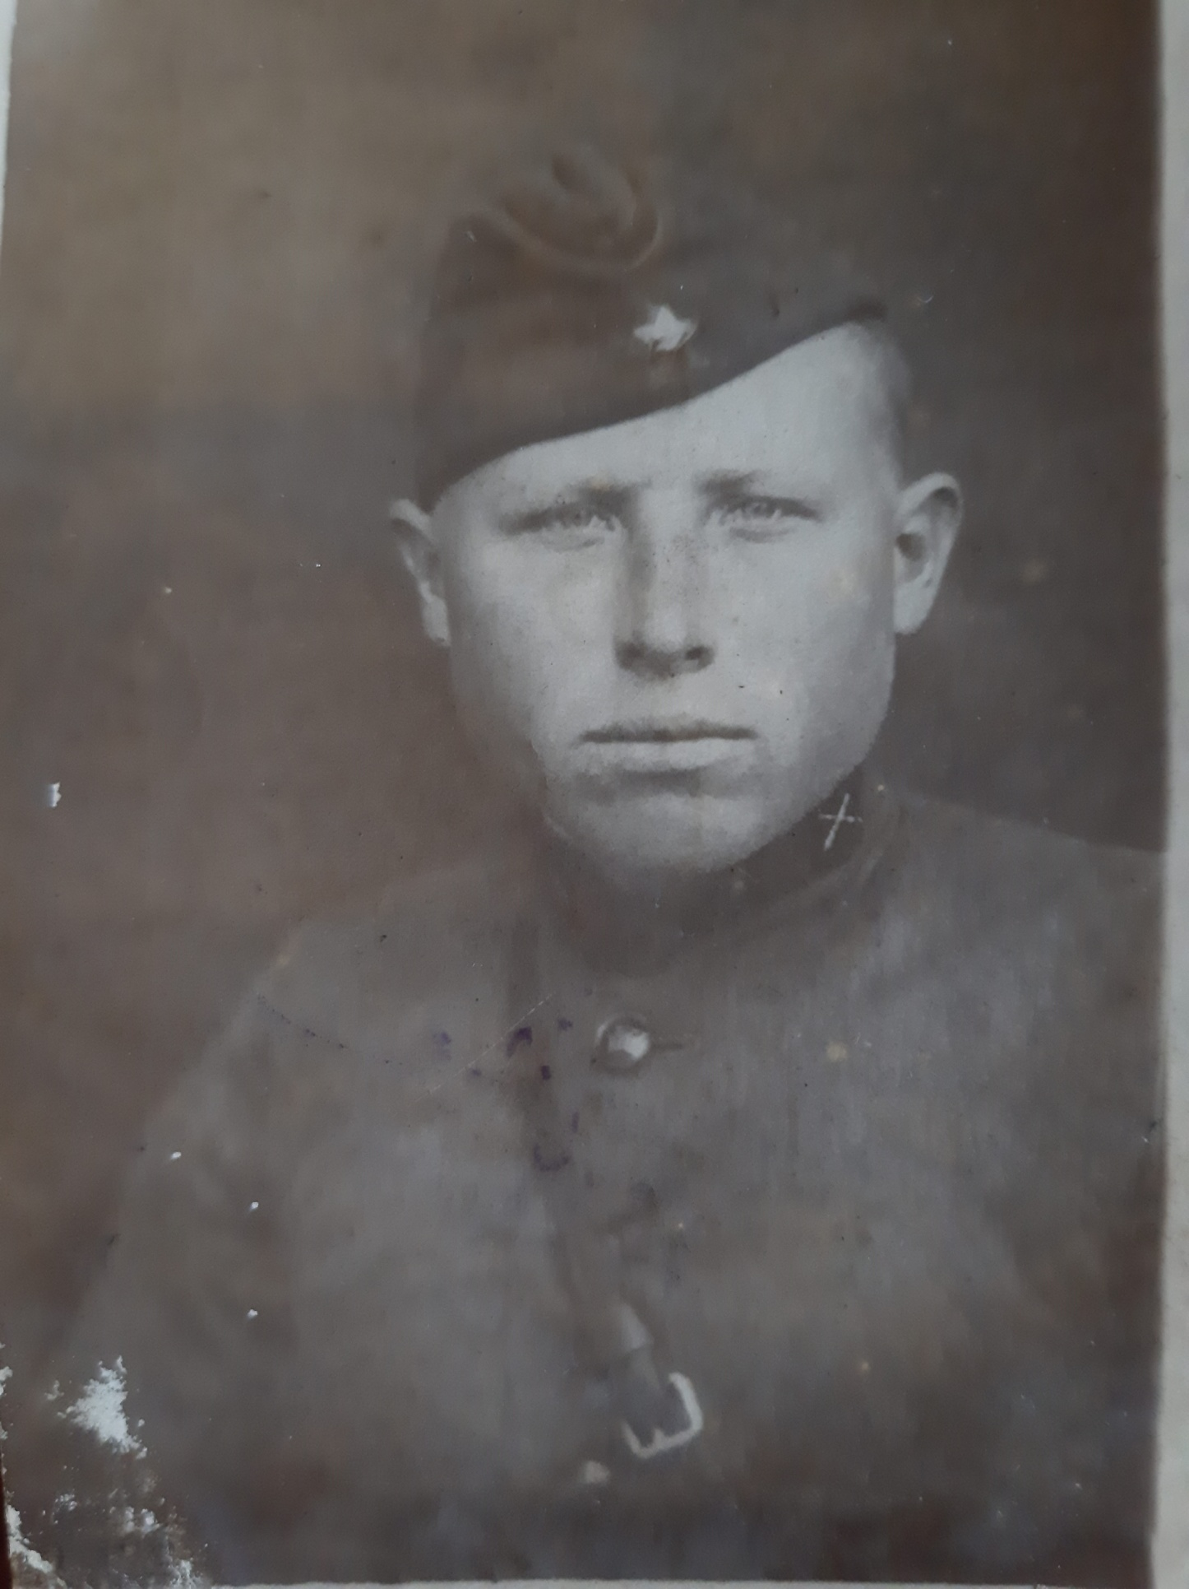

Slide 8
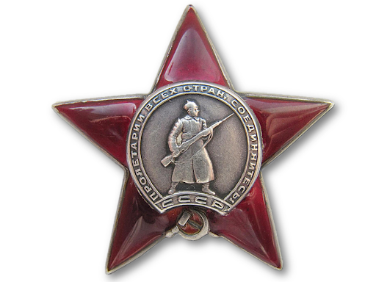
Награды

Slide 9
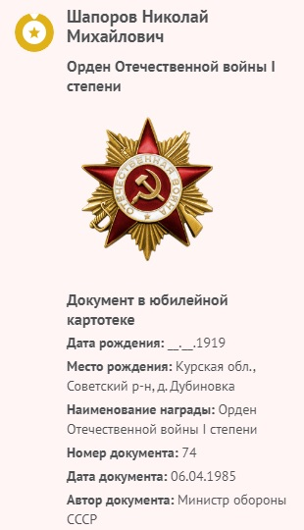

Slide 10
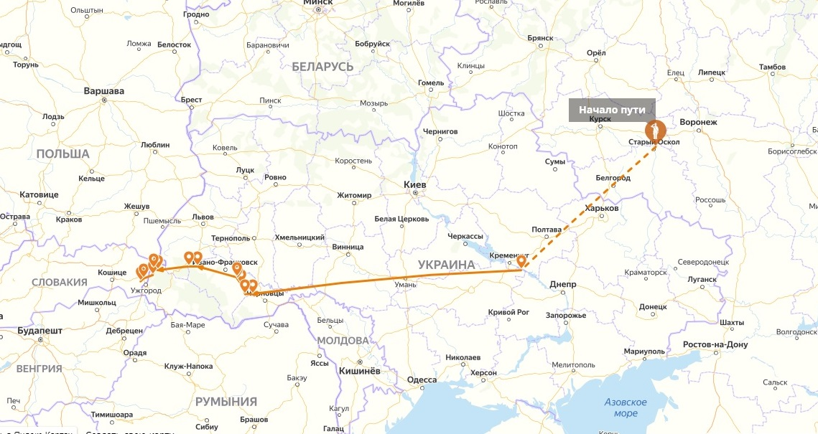
Боевой путь

Slide 11
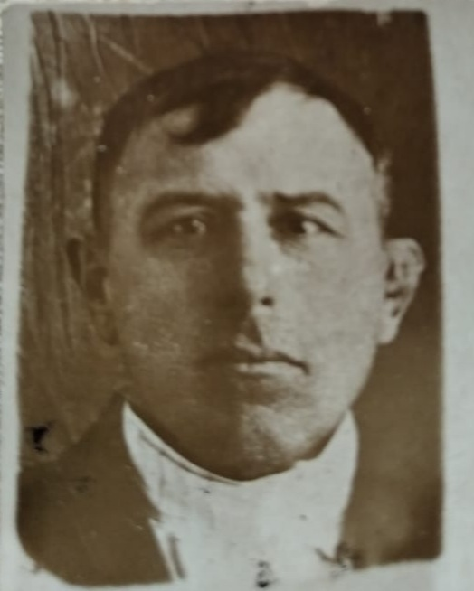
Шапоров Михаил Васильевич
( 1896-12.09.1942)

Slide 12
Прапрадедушку призвали на службу в Советскую Армию 22.01.1942 года. Дивизия прапрадедушки находилась возле одной из деревень в Тверской области. 12.09.1942 г. Наступлений не было, солдаты отдыхали. Неожиданно появился немецкий мессершмитт и сбросил бомбу. Осколком от этой бомбы убило моего прапрадедушку.

Slide 13
